Slide 1



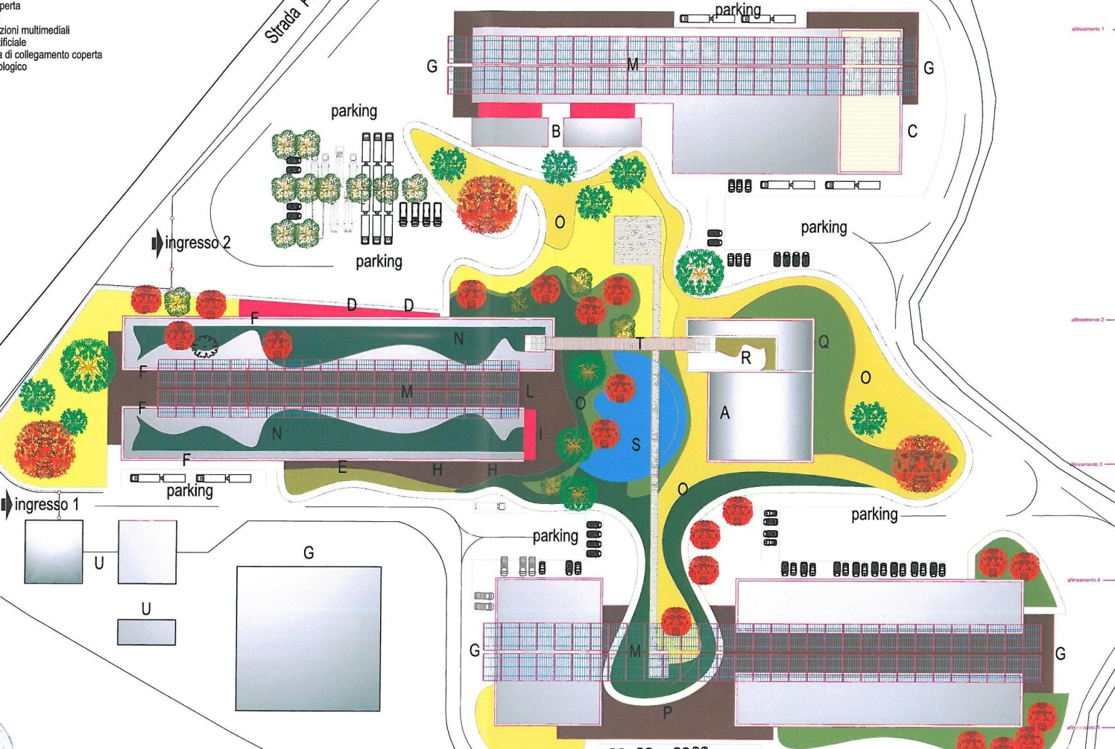

PROGETTO A.P.E.A. “Citeriore”
Area Ecologicamente Attrezzata per lo sviluppo produttivo
Comune di San Valentino Abruzzo Citeriore (PE)
Luogo
Definizioni
Obiettivi
Servizi

Slide 2


DEFINIZIONE di A.P.E.A.
APEA (o AEA) : Area Produttiva Ecologicamente Attrezzata è una area destinata all’insediamento di attività economico-produttive (industriali, artigiane, di servizi, commerciali) caratterizzate dalla presenza di servizi e infrastrutture comuni gestite unitariamente e finalizzate a :
l’ottimizzazione dell’utilizzo delle risorse e del suolo
prevenzione e/o riduzione delle emissioni inquinanti;
razionalizzazione dei trasporti, collegamenti e servizi generali specifici per l’area nel suo complesso e per le aziende presenti
gestione efficace nella prevenzione dei rischi e delle emergenze

Slide 3
Caratteristiche
- La APEA è caratterizzata dalla presenza di:
- un soggetto gestore , il CER, dell’area (con la partecipazione delle imprese insediate o insedianti) che gestisca le regole e governi la gestione ambientale dell’area con adeguati strumenti come sistema di gestione ambientale e qualità dell’ambito produttivo (conforme alle norme ISO 14001/EMAS)
Il soggetto gestore dell’area (il CER) si ispira ai seguenti principi ed obiettivi strategici:
- eco-efficienza delle soluzioni tecniche adottate (che devono ricercare le migliori prestazioni ambientali per l’intera area senza costi aggiuntivi per le imprese)
- coinvolgimento delle imprese insediate lungo tutto l’arco di vita dell’insediamento, da parte del soggetto gestore
- gestione delle interazioni ambientali tra l’area e le comunità circostanti

Slide 4
Pre-requisiti
I progetti di APEA partono dal rispetto dei seguenti pre-requisiti obbligatori:
- rispetto rigoroso dei criteri definiti dalla legge urbanistica e dei vincoli territoriali
- intervento inserito in uno strumento urbanistico in fase di definizione che stabilisca la destinazione economico-produttiva
- dimostrata e adeguata domanda di insediamento da parte di realtà locali o di prossimità provinciale o regionale.

Slide 5
FINALITA’ dell’iniziativa
- Qualificare l’ area (APEA) in termini ambientali e gestionali sostenibili per favorire e attrarre l’insediamento e lo sviluppo di attività produttive e commerciali innovative e di ricerca
- Difesa e qualificazione dei posti di lavoro
- Relazionare secondo un progetto unitario attività di ricerca, sviluppo e produzione con un centro servizi alle aziende ad alle persone per creare un modello vivibile e sostenibile di sviluppo locale

Slide 6

OBIETTIVI SU SPECIFICI TEMI
- MOBILITA’ - Promuovere la mobilità sostenibile, garantendo salute e qualità della vita rafforzando il trasporto pubblico locale con priorità ambientali, controllando il livello di inquinamento acustico ambientale
- QUALITA’ URBANA - Aumentare la qualità e la fruibilità degli spazi aperti pubblici e del paesaggio artificiale promovendo una nuova cultura della riqualificazione territoriale
- ENERGIA - Limitare il consumo di risorse, ridurre le emissioni climalteranti, valorizzando le possibilità di innovazione, garantendo servizi ambientali adeguati
- RIFIUTI - rafforzare raccolta differenziata e recupero promuovendo comportamenti di consumo più sostenibili
- SISTEMA PRODUTTIVO - Promuovere la diffusione di tecnologie pulite, di sistemi di gestione certificati e sostenere l’insediamento e la creazione di imprese e competenze professionali e sarà realizzato sulla base di alcune già definite destinazioni funzionali:

Slide 7
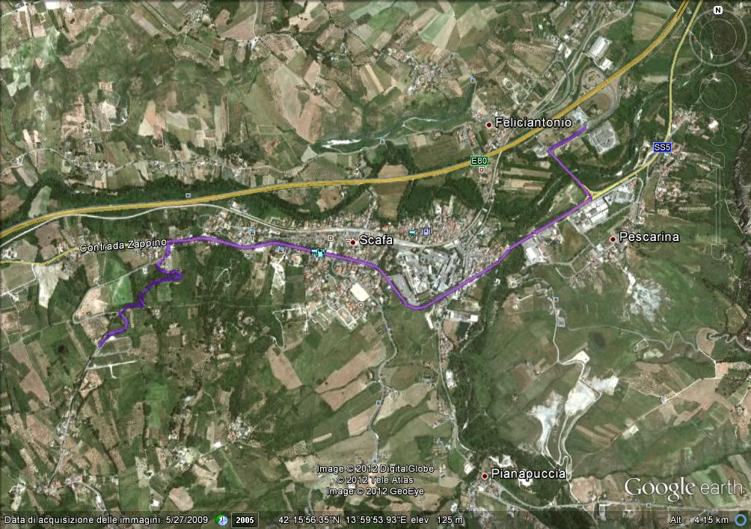
Il luogo
A- CASELLO
AUTOSTRADALE
A
B- AREA INTERVENTO
DISTANZA KM.4,8
B

Slide 8
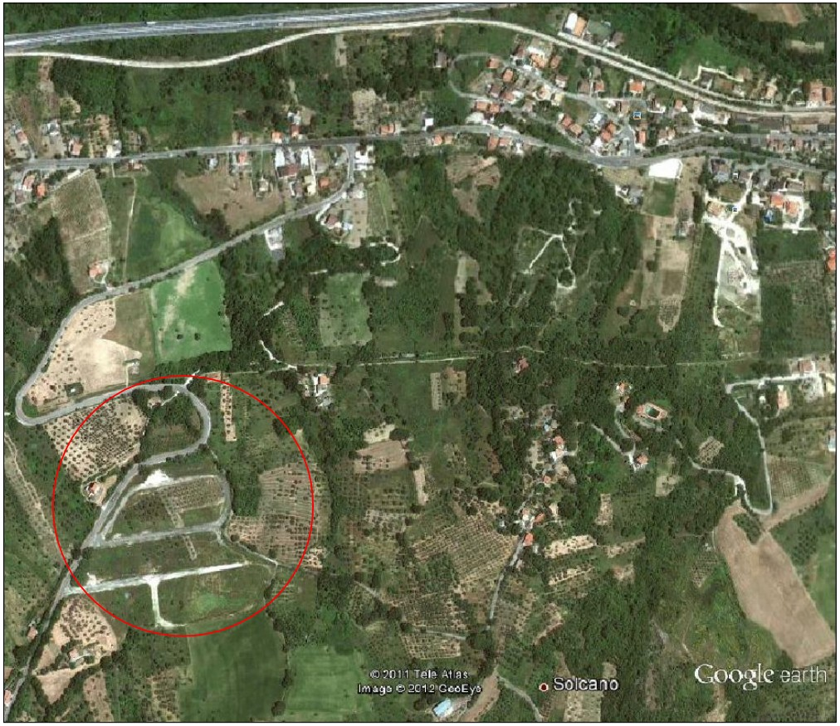

L’AREA

Slide 9
indirizzi progettuali dell’APEA
Inquadramento ambientale e paesagg.
Sostenibilità
Mobilita’ e infrastrutture
Gestione unitaria
Operatori locali
Energia e tecnologie
PROGETTO APEA
SISTEMA ENERGETICO
ARREDO ESTERNO
SERVIZI COMUNI
SISTEMA DEL VERDE
ORGANIZZAZIONE SPAZI
QUALITA’ AMBIENTE LAVORO
SOSTENIBILITA’ AMBIENTALE, ENERGETICA, GESTIONALE, ECONOMICA

Slide 10
I temi del progetto:l’inserimento paesaggistico ed ambientale
L’inserimento paesaggistico-ambientale in progetto è volto ad inserire gli edifici nella maniera meno impattante dando continuità al verde naturale mediante:
una progettazione del verde che riduce al minimo gli spazi di risulta
modellazione del terreno e macchie di piantumazione arboree atte a creare fondali e fasce di mitigazione
realizzazione di coperture a verde atte a ridurre le isole di calore
estensione del verde fino agli edifici e utilizzo di vegetazione autoctona a fusto medio alto per il controllo climatico
realizzazione di bacini idrici per assicurare maggiore biodiversità
controllo e monitoraggio del sistema di stoccaggio delle acque che garantisca efficienza e qualità al sistema produttivo senza impatti sul sistema idrogeologico locale

Slide 11
I temi del progetto: Il sistema del verde
Il progetto del verde attrezzato sarà teso a garantire la qualità dell’ambiente esterno e delle zone relax comuni, delle zone di arrivo ed attesa dei mezzi tramite:
realizzazione di parcheggi inerbiti ed ombreggiati
definizione degli spazi verdi in relazione alla tipologie funzionali degli spazi esterni (ricreativo, di rappresentanza, attrezzato)
percorsi con pavimentazioni eco-compatibili
cortine di separazione tra i vari sistemi di percorso

Slide 12
I temi del progetto:la qualità degli ambienti di lavoro
Particolare attenzione sarà rivolta al comfort ambientale teso a migliorare la qualità dei luoghi lavorativi in quanto si ritiene primario il valore della definizione degli ambienti interni in rapporto all’equilibrio psico-fisico degli individui riconoscendone una diretta ricaduta sulla produttività degli stessi.
Pertanto la progettazione prenderà in considerazione:
utilizzo di pareti fonoassorbenti coibentate, sistemi di copertura vegetali
uso dei sistemi di controllo della qualità della luce e del ricambio dell’aria con
sistemi passivi

Slide 13
I temi del progetto:la qualità degli ambienti di lavoro
realizzazione di idonei ambienti visivi in relazione alle funzioni svolte nei vari
comparti lavorativi
realizzazioni di aperture esterne in continuità visiva con il sistema del verde
attrezzato
controllo dei livelli di rumorosità sfruttando adeguate opere di mitigazione acustica
naturali

Slide 14
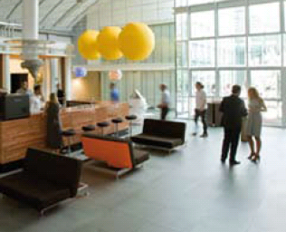
Obiettivi del progetto
In generale l’obiettivo principale da perseguire sarà restituire un ambiente di lavoro che metta al centro le persone con le loro esigenze, le loro attitudini, le loro abitudini, promuovendo
un approccio al business sostenibile e socialmente responsabile
L’Individuazione e la collocazione
all’interno del progetto
del sistema degli spazi e dei
servizi comuni alla persona

Slide 15
I temi del progetto: gli spazi ed i servizi comuni
All’interno del progetto si possono individuare:
- SERVIZI RICETTIVI - spazi per la formazione e l’aggiornamento professionale dei lavoratori, aule per seminari e riunioni, uffici di rappresentanza e sedi associative, traduzioni.
- SERVIZI RISTORAZIONE - servizio di ristorazione tipo: centro cottura con self service, tavola calda, bar .
- SERVIZI SOCIALI - ambulatori visite, uffici di medicina del lavoro-
- SERVIZI AMMINISTRATIVI - sportello bancario – consulenze tecniche, fiscali ed amministrative
- SERVIZI COMMERCIALI - servizio di vendite all’ingrosso di prodotti accessori alle aziende, progettazione e controllo qualità, aree per show-rooms e comunicazioni aziendali, aree direzionali ed uffici temporanei.
- SERVIZI di GESTIONE - gestione diretta interna delle fonti energetiche, rifiuti, suolo, fognature, pubblica illuminazione, vigilanza, antincendio, manutenzione del verde
- ALTRI EVENTUALI SERVIZI – Kinder-garden

Slide 16
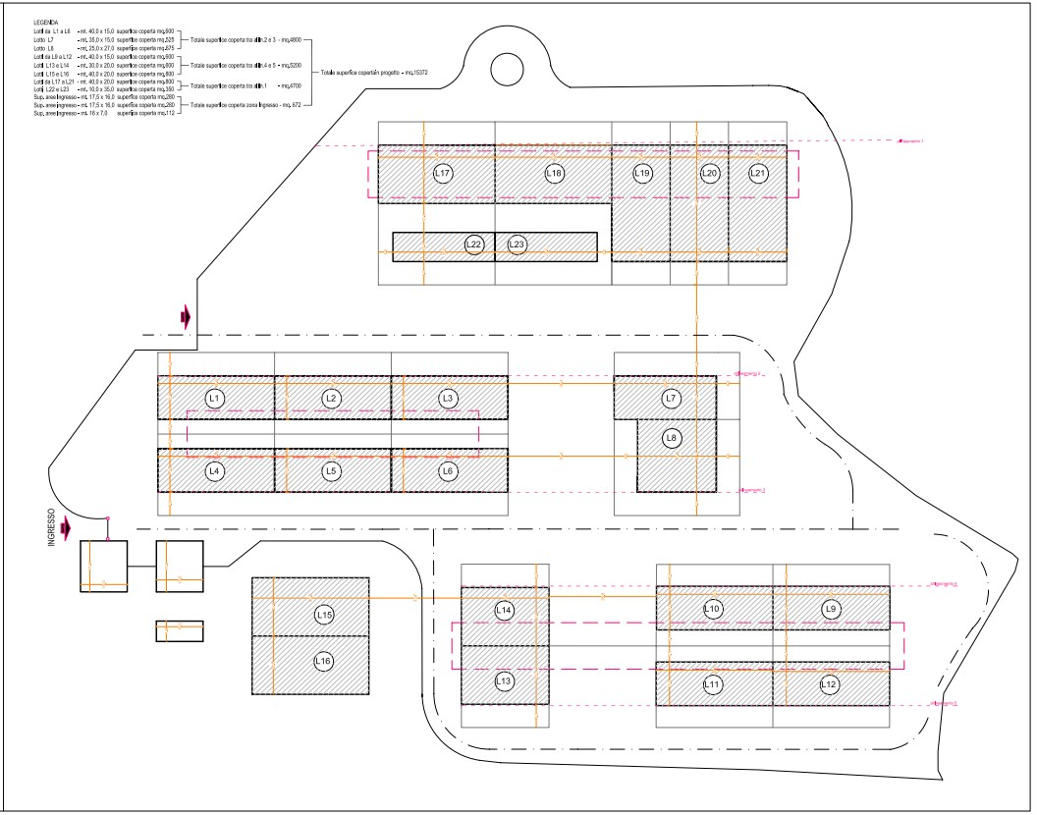
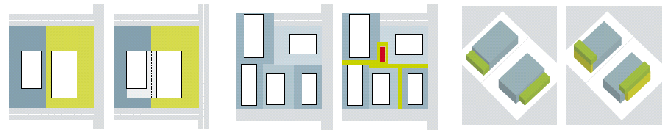
L’organizzazione dei lotti dell’APEA
TEMA
L’ORGANIZZAZIONE DEI LOTTI DELL’APEA
OBIETTIVI
LIMITARE IL CONSUMO DEL SUOLO E RIDURRE
GLI SPAZI DI RISULTA REALIZZANDO UNA
CONTINUITA’ SPAZIALE PROPONENDO
NUOVE TIPOLOGIE AGGREGATIVE IN
CONTINUITA’ CON IL PAESAGGIO
AZIONI
ACCORPAMENTO AREE PRODUTTIVE
ACCORPAMENTO DELLE AREE VERDI
ELIMINAZIONE DELLE RECINZIONI TRA
I SINGOLI LOTTI DELL’APEA
CENTRALITA’ DEL SISTEMA DEI
SERVIZI ALLA PERSONA
SVILUPPO VERTICALE DEGLI SPAZI
AMMINISTRATIVI E COMMERCIALI
OTTIMIZZAZIONE DELLE SUPERFICI PRODUTTIVE

Slide 17

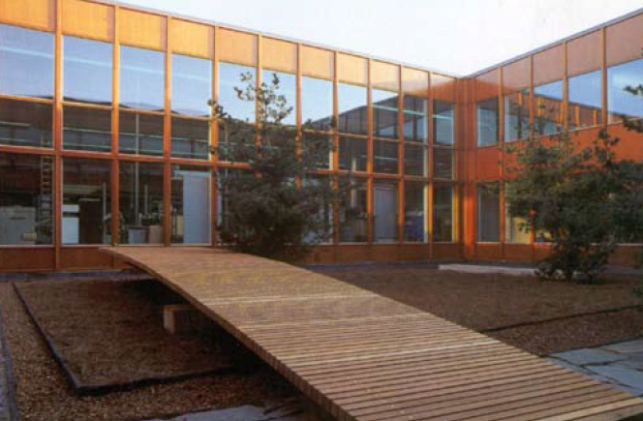
L’organizzazione degli spazi esterni
ARREDO URBANO
OBIETTIVI: - migliorare accessibilità complessiva dell’area
- connotare l’insieme con design di qualità unitario
AZIONI: - utilizzo di schermature ed eliminazione recinzioni
- creazione di un concept comunicativo di qualità
- segnaletica e cartellonistica uniforme e coordinata
PAVIMENTAZIONI
OBIETTIVI: - riduzione inquinamento e rumori
- riduzione isole di calore
AZIONI: - riduzioni superfici impermeabili
- uso pavimentazioni ecologiche
- uso di asfalti ecologici e fonoassorbenti

Slide 18
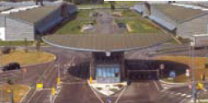
L’organizzazione degli spazi esterni
SISTEMA DELLA MOBILITA’ E DEI PARCHEGGI
OBIETTIVI:
- ridurre inquinamento ed impatto ambientale
favorendo la mobilità sostenibile
- eliminare le interferenze tra i mezzi di
natura e dimensioni diverse
AZIONI:
- realizzazione di parcheggi auto accorpati
- creazione di ingressi controllati
- formazione parcheggi mezzi pesanti con servizi
- percorsi separati per trasporto merci, auto, viabilità
ciclopedonale mediante cordolature verdi
- superfici inerbite e drenanti
- ricoveri per bici e moto coperti in prossimità edifici
- fermate del trasporto pubblico e integrazioni P+R

Slide 19
La sostenibilità energetica
Utilizzo di energie rinnovabili più compatibili con il sistema produttivo come:
Solare termico e parco fotovoltaico
Geotermia e Coogenerazione
Eolico
Utilizzo di nuove tecnologie come accumuli crioscopici per climatizzazione
Utilizzo di sistemi di schermatura solare
Utilizzo di sistemi di illuminazione a led
Utilizzo di dispositivi per il controllo dei consumi
Involucri e strutture edilizie ad impatto zero mediante utilizzo di sistemi costruttivi che mirano ai seguenti obiettivi:
Controllo e gestione delle dispersioni termiche
Utilizzo di materiali eco-sostenibili e provenienti da fonti di riciclo
Gestione intelligente delle reti tecnologiche ispezionabili e comuni all’area
Razionalizzazione e gestione integrata delle risorse acqua, aria, controllo delle emissioni
Redazione di un piano per la gestione in sicurezza del ciclo rifiuti

Slide 20

La proposta d’intervento

Slide 21
Vantaggi economici dell’investimento
Possibili aiuti ai sensi della decisione C (2010) n. 4497 del 6 luglio 2010,
pubblicata sulla Gazzetta Ufficiale dell’Unione Europea C 215 del 10 agosto
2010, gli aiuti di stato sono stati prorogati fino al 31/12/2013.
Gli aiuti di stato sono quelli previsti dall’art. 87.3.C
- Il progetto è stato presentato a valere sull’avviso Fabbrica Abruzzo
- Non pagamento degli oneri di urbanizzazione
(da concordare con l’Amministrazione Comunale)
Costo dell'area urbanizzata 20 €/mq
Coerenza la programmazione regionale

Slide 22
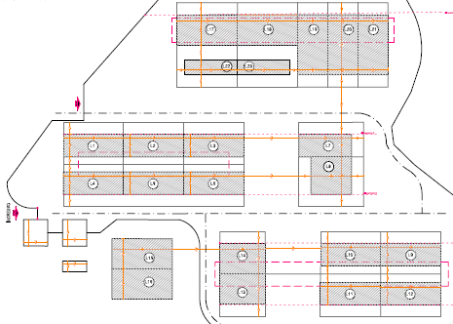
I LOTTI A PROGETTO APEA
Superfici coperte dei singoli lotti in progetto
Lotti da L1 a L6 mq. 600
Lotti L7 mq. 525
Lotti L8 mq. 675
Lotti da L9 a L12 mq. 600
Lotti L13 e L14 mq. 600
Lotti L15 e L16 mq. 800
Lotti da L17 a L21 mq. 800
Lotti L22 e L23 mq. 350
Aree all’ingresso mq. 392
L17 L18 L19 L20 L21
L22 L23
L1 L2 L3
L4 L5 L6
L7
L8
L15
L16
L14
L13
L10 L9
L11 L12
Superficie totale dell’area d’intervento mq. 64.112
Totale della superficie coperta in progetto mq. 15.372
Superficie parco fotovoltaico mq. 6.160

